Slide 1

Ingeniería Industrial Analytics 2
FACULTAD DE
CIENCIAS E
INGENIERIA
CLASE 5
Unidad 1: Análisis de conglomerados, clasificación y clusterización
Naive Bayes
SESION 01
Mg. Eduardo Carbajal López

Slide 2
Unidad 1: Análisis de conglomerados, clasificación y clusterización
CLASE 5
Ventajas y desventajas
Construcción del clasificador
Naive Bayes (NB)
Estimación de parámetros
Principios del método de NB
Aplicaciones

Slide 3
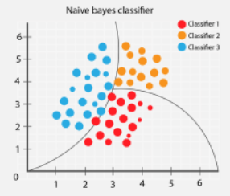
Naive Bayes
1.4 Naive Bayes
Los clasificadores de Naive Bayes son una familia de clasificadores simples basados en probabilidad, desarrollados a partir del teorema de Bayes con presunción de independencia fuerte entre los atributos. Se consideran como modelos de redes bayesianos.

Slide 4

Naive Bayes
1.4 Naive Bayes
Variable target
Variable de clase
Valor de la variable de clase
Un clasificador Naive Bayes asume que cada atributo ( valor de las variables input) contribuye de forma independiente a la probabilidad de que la fruta (variable target de clase) sea una manzana (valor de una posible clase) sin importar las correlaciones entre color, forma o diámetro.
Una fruta es si es…….
manzana
Variables input
de color
roja
de forma
redonda
Atributos (valores de las variables inputs para un registro)
con diámetro (cm)
10

Slide 5
Unidad 1: Análisis de conglomerados, clasificación y clusterización
CLASE 5
Ventajas y desventajas
Construcción del clasificador
Naive Bayes (NB)
Estimación de parámetros
Principios del método de NB
Aplicaciones

Slide 6



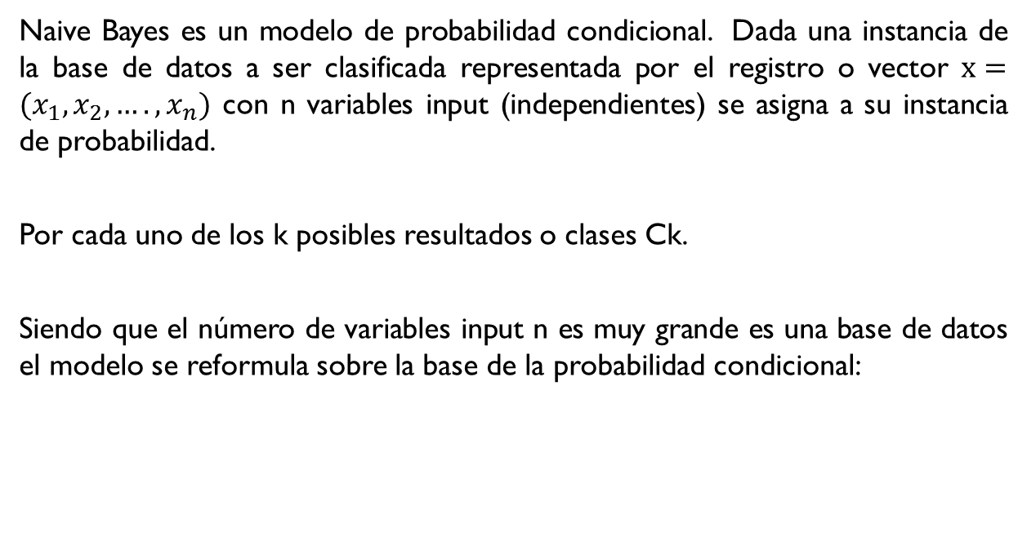
Principios del método de Naive Bayes
1.4.1 Principios del método de NB
Naive Bayes es un modelo de probabilidad condicional. Dada una instancia de la base de datos a ser clasificada representada por el registro o vector $x=(x_{1},x_{2},….,x_{n})$ con n variables input (independientes) se asigna a su instancia de probabilidad.
Por cada uno de los k posibles resultados o clases Ck.
Siendo que el número de variables input n es muy grande es una base de datos el modelo se reformula sobre la base de la probabilidad condicional:
El interés esta en el numerador ya que el denominador no depende de C. El numerador es equivalente a la probabilidad conjunta:

Slide 7
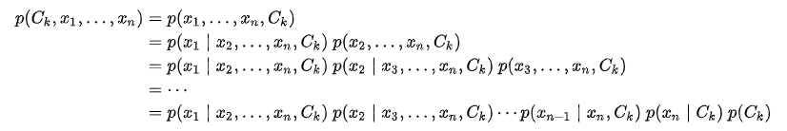

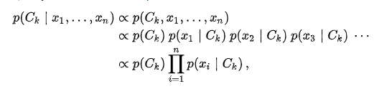
Principios del método de Naive Bayes
1.4.1 Principios del método de NB
Esta probabilidad condicional puede ser reescrita de la forma siguiente:
Dada la suposición ingenua (Naive) de independencia condicional…entonces…
Y el modelo se simplifica al siguiente:

Slide 8


Principios del método de Naive Bayes
1.4.1 Principios del método de NB
Esto significa que bajo el supuesto de independencia, la distribución condicional de la variable de clase C es:
Donde
Es un factor de escala si los valores de x son conocidos.

Slide 9
Unidad 1: Análisis de conglomerados, clasificación y clusterización
CLASE 5
Ventajas y desventajas
Construcción del clasificador
Naive Bayes (NB)
Estimación de parámetros
Principios del método de NB
Aplicaciones

Slide 10
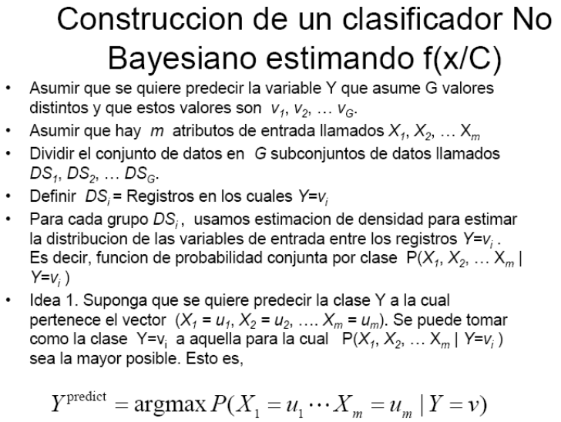
Construcción del clasificador
1.4.2 Construcción del clasificador

Slide 11
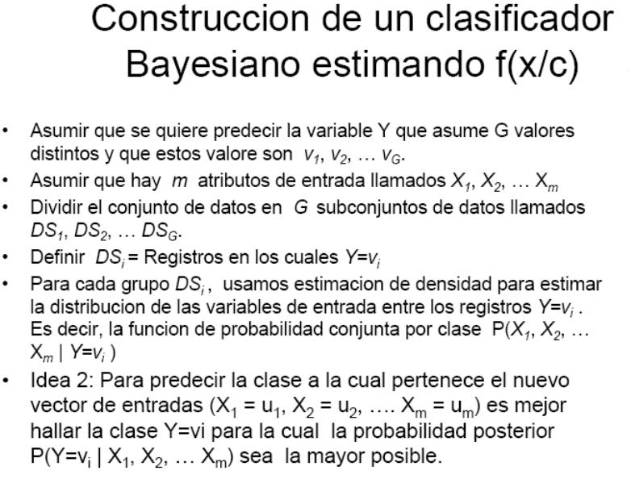
Construcción del clasificador
1.4.2 Construcción del clasificador

Slide 12
Unidad 1: Análisis de conglomerados, clasificación y clusterización
CLASE 5
Ventajas y desventajas
Construcción del clasificador
Naive Bayes (NB)
Estimación de parámetros
Principios del método de NB
Aplicaciones

Slide 13
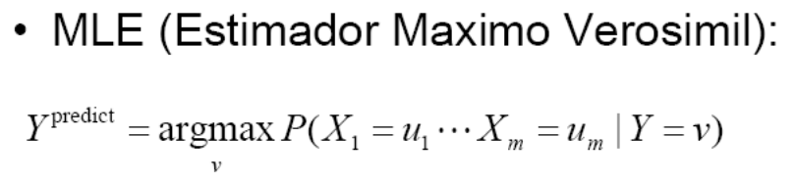
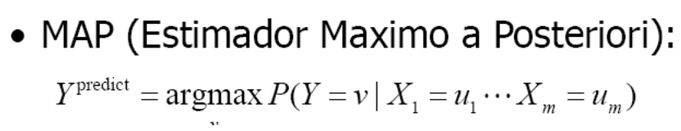
Estimadores
1.4.3 Estimación de parámetros
Para construir al estimador de clase se pueden emplear:

Slide 14
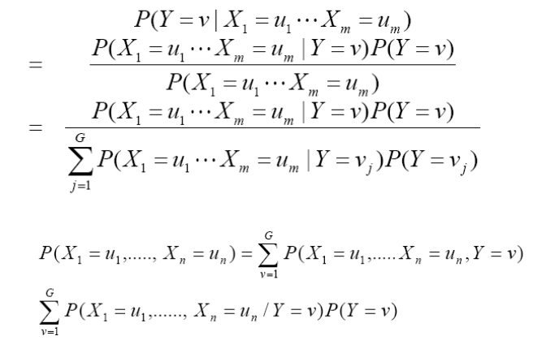
Estimadores
1.4.3 Estimación de parámetros
En el caso del MAP la probabilidad a posteriori toma en cuenta lo anteriormente señalado:

Slide 15
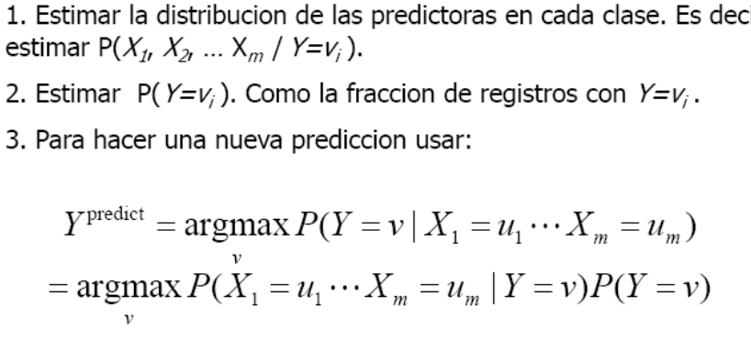
Resumen del procedimiento
1.4.3 Estimación de parámetros

Slide 16
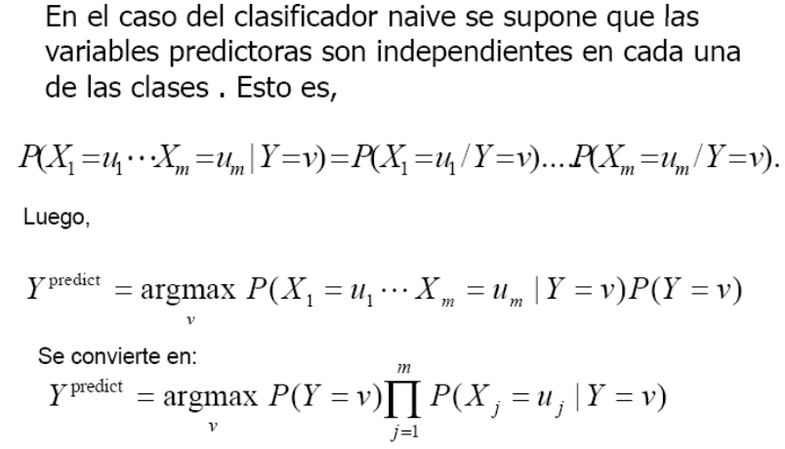
Resumen del procedimiento
1.4.3 Estimación de parámetros

Slide 17
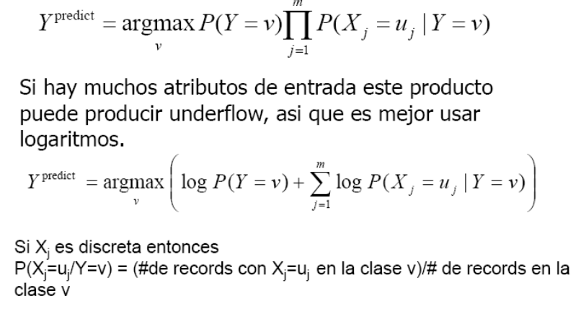
Resumen del procedimiento
1.4.3 Estimación de parámetros

Slide 18
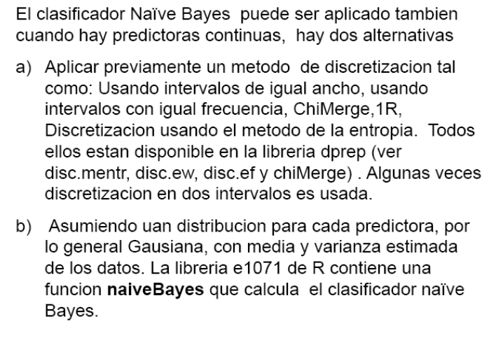
Resumen del procedimiento
1.4.3 Estimación de parámetros

Slide 19
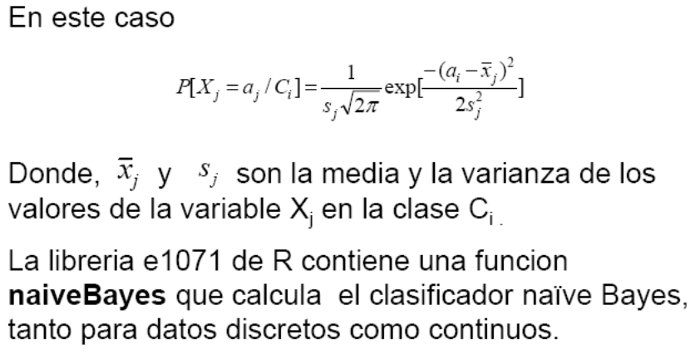
Resumen del procedimiento
1.4.3 Estimación de parámetros

Slide 20
Unidad 1: Análisis de conglomerados, clasificación y clusterización
CLASE 5
Ventajas y desventajas
Construcción del clasificador
Naive Bayes (NB)
Estimación de parámetros
Principios del método de NB
Aplicaciones

Slide 21
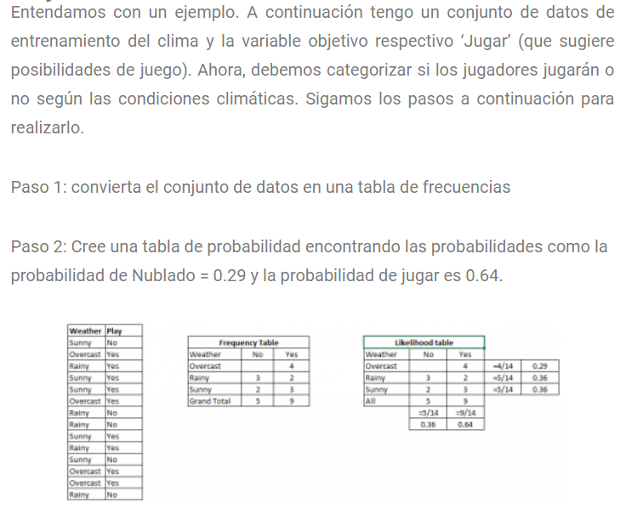
Aplicaciones
1.4.4 Aplicaciones

Slide 22
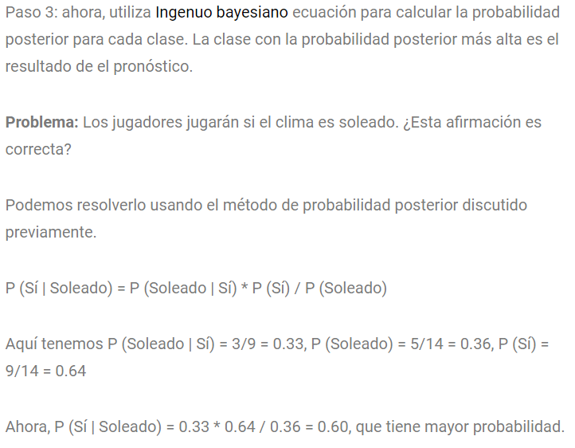
Aplicaciones
1.4.4 Aplicaciones

Slide 23
Unidad 1: Análisis de conglomerados, clasificación y clusterización
CLASE 5
Ventajas y desventajas
Construcción del clasificador
Naive Bayes (NB)
Estimación de parámetros
Principios del método de NB
Aplicaciones

Slide 24

Ventajas
1.4.5 Ventajas y desventajas
Un manera fácil y rápida de predecir clases, para problemas de clasificación binarios y multiclase.
En los casos en que sea apropiada una presunción de independencia, el algoritmo se comporta mejor que otros modelos de clasificación, incluso con menos datos de entrenamiento.
El desacoplamiento de las distribuciones de características condicionales de clase significan que cada distribución puede ser estimada independientemente como si tuviera una sola dimensión. Esto ayuda con problemas derivados de la dimensionalidad y mejora el rendimiento

Slide 25

Desventajas
1.4.5 Ventajas y desventajas
Aunque son unos clasificadores bastante buenos, los algoritmos Naive Bayes son conocidos por ser pobres estimadores. Por ello, no se deben tomar muy en serio las probabilidades que se obtienen.
La presunción de independencia Naive muy probablemente no reflejará cómo son los datos en el mundo real.
Cuando el conjunto de datos de prueba tiene una característica que no ha sido observada en el conjunto de entrenamiento, el modelo le asignará una probabilidad de cero y será inútil realizar predicciones.

Slide 26
Ingeniería Industrial Analytics 2
FACULTAD DE
CIENCIAS E
INGENIERIA
CLASE 5
Unidad 1: Análisis de conglomerados, clasificación y clusterización
Naive Bayes
SESION 01
Mg. Eduardo Carbajal López

